Slide 1

Sällskapsbridge eller Tävlingsbridge?
Tematräff 4
vid distriktsträffen 2012
Micke Melander

Slide 2

Sällskapsbridge eller Tävlingsbridge?
Syftet med denna tematräff är att med de svar som kommer försöka nå en konklusion och få vägledning till i vilken riktning styrelsen ska försöka styra skutan med målsättningen att få fler tävlingsspelare i organisationen.
För att detta ska kunna lyckas krävs en noggrann analys så att vi någorlunda har samma utgångspunkt i vår verklighetsuppfattning.
En utvärdering av dessa frågor kommer göras och en fortsättning på frågorna och funderingarna kommer att göras under DTL-träffen. Medlet är att ett fempunktsprogram gemensamt ska ”beslutas” vid nästa riksstämma som förhoppningsvis leder till målet; att Svensk Bridge får fler aktiva tävlingsspelare.
Denna gruppuppgift är tidigare gjord av dels förbundets personal och dels förbundsstyrelsen.

Slide 3
Gruppuppgiften
Hela uppgiften är indelad i två delar.
Del ett handlar om anledningar och viktighet till vår existens och vad vi gör. Frågorna 1-6.
Del två rör hur vi ser på ”Framtidens Bridge och dess organisation”. Frågorna 7-13.
Utse en samtalsledare som för er talan också vid redovisning till helgrupp.
Utse en antecknare som ser till att dokumentera era diskussioner.
Se till att alla får chansen att komma till tals.
Hjälp varandra att försöka hålla tiden.

Slide 4
1. Existensberättigande och uppgift
Vad är ”anledningen” till att man bildar/driver verksamhet i en bridgeklubb?
Vad anser medlemmarna i normalklubben vara ”deras” uppgift?
Vad anser funktionärerna i normalklubben vara ”deras” uppgift?
Om deras uppgifter skiljer sig från vad distriktet anser vara klubbarnas uppgift, vad rör det då för fråga/frågor?
Gruppens svar (Texta tack!)

Slide 5
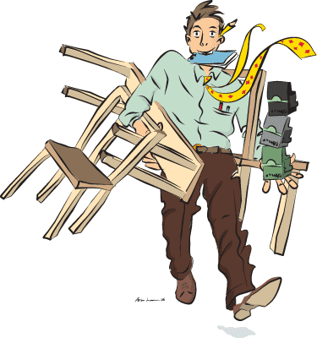
2. Förbundet Svensk Bridge
Vad är anledningen till att Förbundet Svensk Bridge existerar?
Gruppens svar (Texta tack!)

Slide 6
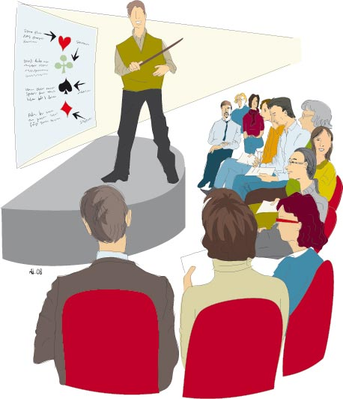
3. Vad efterfrågas mest från klubbarna?
Vilka är de fem saker/tjänster som våra klubbar vanligtvis efterfrågar?
Gruppens svar (Texta tack!)

Slide 7
4. Vilka är kansliets viktigaste uppgifter?
Kansliet och de anställda som finns i organisationen har en mängd uppgifter att lösa
under året.
Vilka är de fem
viktigaste uppgifterna,
som absolut inte får
prioriteras bort sett med utgångspunkt från medlemmens-, klubbens-
och distriktens behov?
Gruppens svar (Texta tack!)

Slide 8
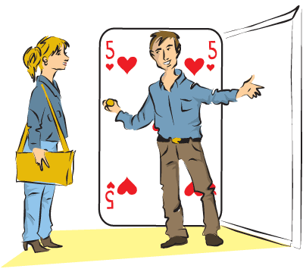
5. Viktigast för distrikten och förbundet
Förbundet och distrikts-organisationerna har olika uppgifter att lösa under året.
Vilka är deras fem viktigaste uppgifter?
Gruppens svar (Texta tack!):
Förbundet:
Distrikten:

Slide 9

6. Politiken
Vilken är den viktigaste politiska frågan för FSB om man betänker vad som efterfrågas och vilka som är anledningarna?
Gruppens svar (Texta tack!)

Slide 10
7. Framtidens Bridgeklubb
Vi har sett hur förbundet har utvecklats under 80 år. Hur tror du/ni framtidens bridgeklubb (ca år 2027) kommer att vara organiserad?
Lokal
Funktionär
Medlemmar
Organisation
Verksamhet
Tänk stort – tänk fritt…
Gruppens svar (Texta tack!)

Slide 11
8. Framtiden, hur får vi dem från kurs till klubb?
Ett klassiskt problem som vi har i vår organisation är att av tio bord som går på kurs så stannar kanske tre av dem kvar och börjar spela aktivt.
En eller två av spelarna kommer att prova vingarna utanför de lokala klubbarna.
Vad ska vi göra för att vända trenden?
Gruppens svar (Texta tack!)
Med utgångspunkt från vad ni kom fram till på fråga sju.

Slide 12
9. Framtiden, vilka blir spelarnas behov?
Våra medlemmar/spelare är idag inte som de var för säg 25 år sedan. Medelåldern har stigit och vi ser inget trendbrott. Skiljer sig de äldre och yngre spelarnas behov?
Vilka behov kommer man ha i framtiden?
Gruppens svar (Texta tack!)
Med utgångspunkt från vad ni kom fram till på fråga sju.

Slide 13
10. Framtiden, hur vill vi att det ska se ut?
Det är ju nödvändigtvis inte så att Framtiden kommer att se ut som vi vill att det ska vara, Bengt Nygren tidigare förbundsordförande sade ju en gång de bevingade orden att vi ger oss inte förrän 75% av befolkningen spelar och 25% är träkarlar.
Hur vill vi att framtiden ska se ut om vi får välja (förutom ”Fred på jorden” osv)?
Gruppens svar (Texta tack!)
Med utgångspunkt från vad ni kom fram till på fråga sju.

Slide 14
11. Framtiden, vem är funktionär?
Vi har under de sista 20 åren sett en stor förändring. Många klubbar har lämnat skolmatsalar och satsat på eget. Likaså har vi fler proffs som på ena eller andra sättet livnär sig på bridge.
Vem är funktionär i en normal bridgeklubb om 20 år?
Gruppens svar (Texta tack!)
Med utgångspunkt från vad ni kom fram till på fråga sju.

Slide 15

12. Framtiden, vilken roll får förbundet?
Kommer förbundets roll att förändras med den nya omvärlden? Vilka är de centrala delarna?
Gruppens svar (Texta tack!)
Med utgångspunkt från vad ni kom fram till på fråga sju.

Slide 16
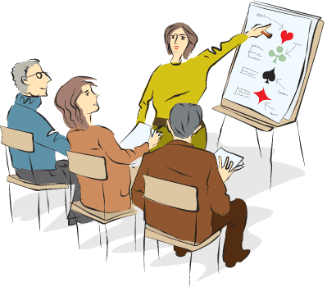
13. Framtiden, distrikten och klubbarnas roll?
Hur kommer klubbarnas och distriktens roll att vara strukturerade. Flyttas ansvarsområden? Är någon av dem rentutav på väg att försvinna? Regionsfrågan?
Gruppens svar (Texta tack!)
Med utgångspunkt från vad ni kom fram till på fråga sju.

